Slide 1
ĐẠO ĐỨC
Thực hành kĩ năng giữa học kì II

Slide 2
Yêu cầu cần đạt
- HS thực hiện được: Thực hành kỹ năng về cách ứng xử, bày tỏ thái độ qua các tình huống, ý kiến về chuẩn mực đạo đức đoàn kết với thiếu nhi quốc tế và tôn trọng khách nước ngoài, tôn trọng đám tang.
- HS vận dụng được: Biết bày tỏ thái độ qua các tình huống.

Slide 3


Slide 4
Nêu tên các bài Đạo đức đã học từ đầu học kì II?
- Đoàn kết với thiếu nhi quốc tế.
- Tôn trọng khách nước ngoài.
- Tôn trọng đám tang.

Slide 5
Hoạt động 01
Chia sẻ tình đoàn kết, với các bạn thiếu nhi

Slide 6
Hoạt động 1: Xử lý tình huống:
* Tình huống 1:
- Một bạn HS da màu mới chuyển vào lớp. Một số bạn trong lớp cứ nhìn bạn, cười và trêu chọc bạn.
- Nếu là em, em sẽ làm thế nào?
* Tình huống 2:
- Trong 1 lần đi xem phim cùng các bạn, chúng em gặp 1 người khách nước ngoài. Ông muốn hỏi thăm 1 địa chỉ gần nơi em ở. Lúc đó sắp đến giờ chiếu phim, em và các bạn sẽ làm gì?

Slide 7
Chia sẻ tình đoàn kết, với các bạn thiếu nhi:
- Các em sẽ làm gì để bày tỏ tình đoàn kết, hữu nghị với thiếu nhi Quốc tế?

Slide 8
Thảo luận nhóm: chia sẻ tình đoàn kết, với các bạn thiếu nhi:
Viết thư: bày tỏ tình đoàn kết, hữu nghị với thiếu nhi Quốc tế
*Gợi ý:
- Lựa chọn và quyết định xem nên gửi thư cho các bạn thiếu nhi nước nào?
- Nội dung:
+ Viết thư kết bạn hoặc giới thiệu về quê hương đất nước mình.
+ Chia sẻ, thăm hỏi các bạn gặp nhiều khó khăn: đói nghèo, dịch bệnh, chiến tranh, sóng thần... - Thông qua nội dung thư và kí tên tập thể vào thư.

Slide 9
Hoạt động 02
Sưu tầm bài hát đoàn kết với thiếu nhi Quốc tế.

Slide 10
Sưu tầm bài hát đoàn kết, hữu nghị với thiếu nhi Quốc tế.
Thiếu nhi thế giới liên hoan (tác giả Lưu Hữu Phước).
Người bạn Cu – ba trên đường Hồ Chí Minh (tác giả Nguyễn Hồng Sơn).
Tình Việt – Lào (tác giả Hồ Hữu Thới).

Slide 11
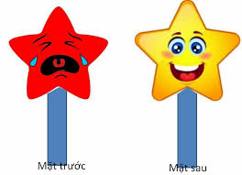
Cá nhân: Bày tỏ ý kiến
Em tán thành hay không tán thành các ý kiến sau:
a. Chỉ cần đoàn kết với các bạn thiếu nhi trong nước.
b. Không cần giao lưu, kết bạn với các bạn thiếu nhi nước ngoài.
c. Cần có thái độ lịch sự, tôn trọng khách nước ngoài.
d. Khi gặp khách nước ngoài không cần chào hỏi.
e. Tham gia ủng hộ từ thiện đối với thiếu nhi các nước gặp thiên tai và chiến tranh.
g. Giúp đỡ khách nước ngoài khi cần thiết.

Slide 12
Kết luận: Trẻ em Việt Nam chúng ta cần cư xử niềm nở, lịch sự, tôn trọng cần thiết, để họ thêm hiểu biết chúng ta.

Slide 13
Xử lí tình huống

Slide 14
Bài tập: Em sẽ ứng xử như thế nào nếu ở các tình huống sau:
Tình huống 1: Em nhìn thấy bạn em đeo băng tang, đi đằng sau xe tang.
Tình huống 2: Bên nhà hàng xóm có tang.
Tình huống 3: Gia đình của bạn học cùng lớp em có tang.
Tình huống 4: Em nhìn thấy mấy bạn nhỏ đang chạy theo xem một đám tang, cười nói, chỉ trỏ.

Slide 15
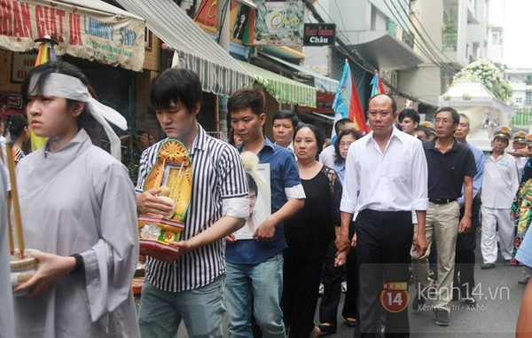
Tình huống 1: Em nhìn thấy bạn em đeo băng tang, đi đằng sau xe tang.
Em không nên gọi bạn hoặc chỉ trỏ, cười đùa. Nếu bạn nhìn thấy em, em khẽ gật đầu chia buồn cùng bạn. Nếu có thể em nên đi cùng bạn một đoạn đường.

Slide 16
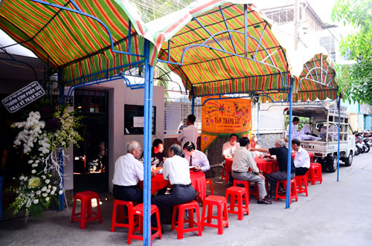
Tình huống 2: Bên nhà hàng xóm có tang.
Em không nên chạy nhảy, cười đùa, vặn to đài, ti vi, chạy sang xem, chỉ trỏ.

Slide 17
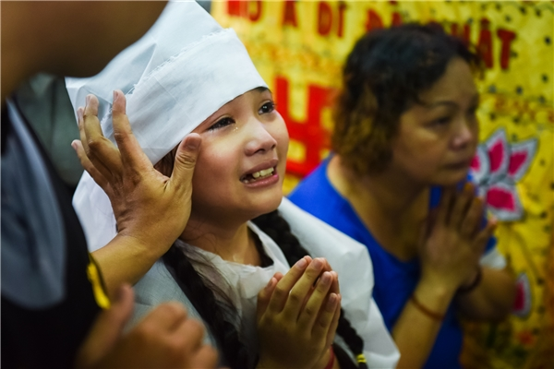
Tình huống 3: Gia đình của bạn học cùng lớp em có tang.
Em nên hỏi thăm, an ủi và chia buồn cùng bạn.

Slide 18
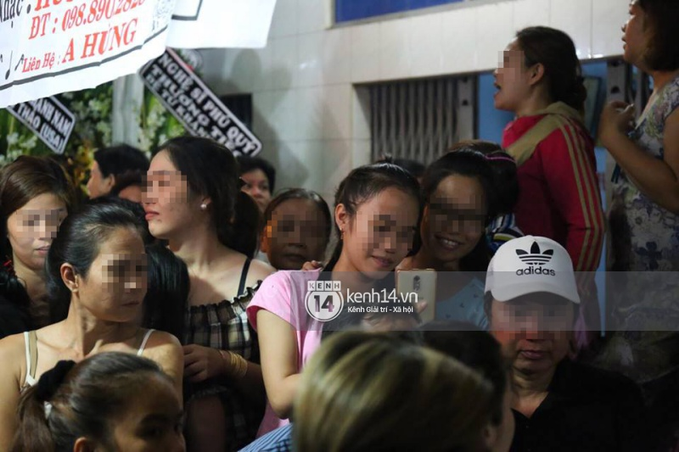
Tình huống 4: Em nhìn thấy các bạn nhỏ đang chạy theo xem một đám tang, cười nới, chỉ trỏ.
Em nên khuyên ngăn các bạn.

Slide 19
DẶN DÒ
Tiếp tục ôn tập các kỹ năng trong học kỳ II.
Nêu những việc làm, biểu hiện của bản thân khi gặp đám tang, khi gặp khách nước ngoài,...

Slide 20
Chào tạm biệt!

